Slide 1
Пара №1 Основы философии
1. Что такое любовь?
2. Есть ли что-нибудь вечное?
3. Можно ли знать всё на свете?
4. Как всё сделать вовремя?
Кто из философов ответил на вопросы Подсказку найди…
Верный ответ:
1. Сократ
2. Гераклит
3. Лао-цзы
4. Эйнштейн

Slide 2
Пара №2*
Дискретная математика

Slide 3
Пара №2 Дискретная математика
Соберите цифры
последовательно
СУПЕР- БЛИЦ «ЦИФРЫ»

Slide 4
2.1 Прочти цифру
На стаканах указано слово, обозначающее цифру
Введите цифру:
Верный ответ: 8
Фото 2.1

Slide 5
2.2 Почтовый индекс
Соединить точки согласно схемы на картинке
Введите цифру:
Верный ответ: 9
Фото 2.2

Slide 6
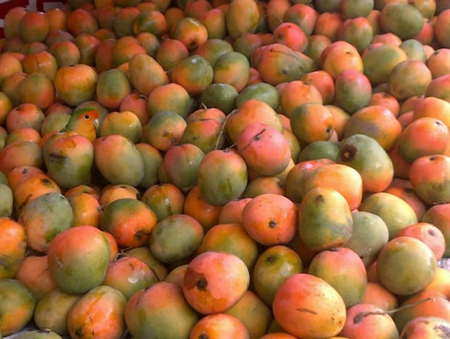
2.3 Кто спрятался на картинке
Введите 2-ю букву в виде цифры:
Верный ответ: О
Фото jj

Slide 7

2.4 Чебурашка
Не заглядывая в мешок, найдите фигурку Чебурашки
Введите цифру:
Верный ответ: 4
Фото 2.4

Slide 8
2.5. Загадка
Он не значит ничего,
Но нельзя и без него
Введите цифру:
Верный ответ: 0

Slide 9
2.6. Сколько звуков в слове
СИЯЮ
Введите кол-во:
Верный ответ: 6

Slide 10
2.7. Балет
Из перечисленных произведений выберите балеты П.И. Чайковского :
Лебединое озеро
Баядерка
Спящая красавица
Жизель
Дон Кихот
Щелкунчик
Введите кол-во
Верный ответ: 3

Slide 11
2.8. Сколько
Сколько у Москвы холмов?
Сколько чудес света?
Сколько цветов радуги?
Введите цифру:
Верный ответ: 7

Slide 12
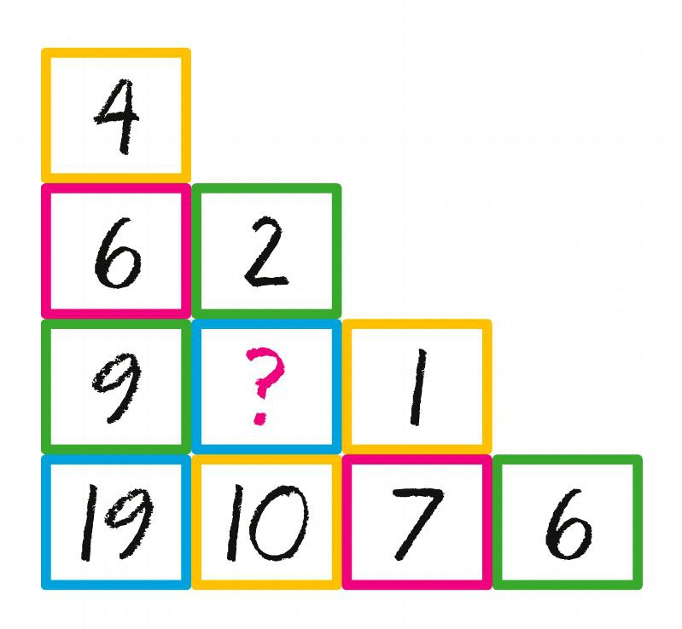
2.9. Какая цифра пропущена?
Введите цифру:
Верный ответ: 6
Фото 2.9

Slide 13

2.10. Фильм
Введите цифру
Ответ: 9
Фото 2.10

Slide 14
2.11 Глаз
Какой врач диагностирует и лечит органы зрения:
1. Оториноларинголог
2. Офтальмолог
3. Анестезиолог
4. Эндокринолог
5. Ортопед
Введите номер:
Верный ответ: 2

Slide 15
Расшифруйте ответ абонента
Введите букву:
Верный ответ:

Slide 16

Пара №3 Основы криптографии Найди задание в подсказке
Найдите задание в угаданном слове:
Верный ответ: Холодильник
Задание для Календаря
Фото 13

Slide 17
Пара № 4 Оптика
Найдите подсказу,
Воспользуйтесь фонариком
На бумаге написать место для задания
Введите букву:
Верный ответ:

Slide 18
Пара № 5 Процессы и аппараты
Подсказка- Чайник
Азбука Морзе
Угадайте брэнд автомобиля/техники
Введите букву:
Верный ответ:

Slide 19
Пара №6 Лингвистика
Найди подсказку в Lounge зоне Из стекла или фарфора, А вокруг неё приборы. Она – столовая посуда, И нужна она повсюду. Угадайте слово-там
Языковая форма, ограниченная литературными канонами
QR код - Акростих

Slide 20
Пара № 6 Лингвистика
Довольно именем известна я своим; Равно клянётся плут и непорочный им, Утехой в бедствиях всего бываю боле, Жизнь сладостней при мне и в самой лучшей доле. Блаженству чистых душ могу служить одна, А меж злодеями — не быть я создан
Расшифруйте слово.
Введите слово:
Верный ответ: Дружба

Slide 21
Пара № 7 Материаловедение
Одежда
Введите букву:
Верный ответ:

Slide 22
Пара №8 Информационно-коммуникационные технологии
В приведенных текстах некоторые идущие подряд буквы нескольких слов образуют термины, связанные с информатикой и компьютерами
Найдите эти термины
Введите букву:
Верный ответ:

Slide 23
Задания
1.Потом они торжествовали и радовались как дети
2.Этот старинный комод ему достался в наследство от бабушки
3. По просьбе хозяина квартиры мы шкаф сдвинули в угол
4. Река Днепр интересна тем, сто на ней имеются несколько гидроэлектростанций
5. Несмотря на это его феска не раз падала с головы
1. Монитор
2. Модем
3. Мышка
4. Принтер
5. Сканер

Slide 24
Пара №9 Музыка
Соберите пазл
Угадайте певца
Введите 4-ю букву:
Верный ответ: Т

Slide 25












